Slide 1
MAGYAR CF REGISZTER 2015
Marsal Géza
Hornyák-Kovács Attila

Slide 2
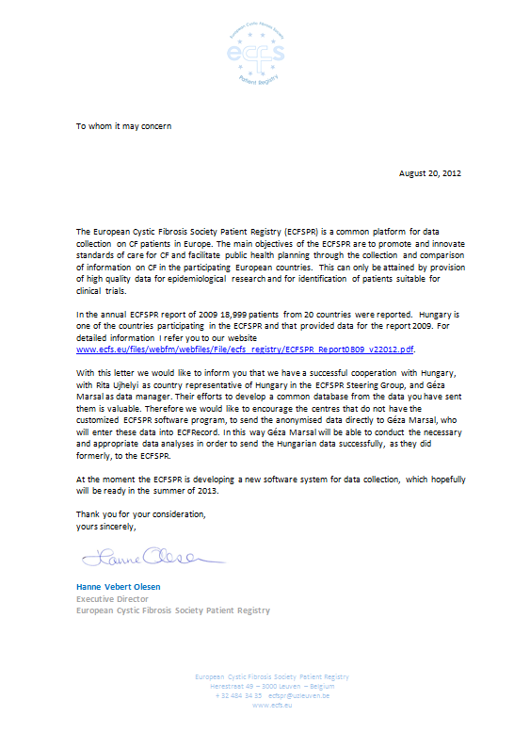
Magyar Cisztás Fibrózis regiszter
Dr. Ujhelyi Rita country representative
Dr. Csiszér Eszter sponsor, coordinator
Hornyák-Kovács Attila data manager
Marsal Géza country data manager
Egészségügyi Tudományos Tanács által jóváhagyott, be nem avatkozással járó, tudományos kutatás (2011. május 31)
10 éve folyamatosan fejlesztjük
ECFS Patient Registry Project
www.cisztasfibrozis.hu

Slide 3
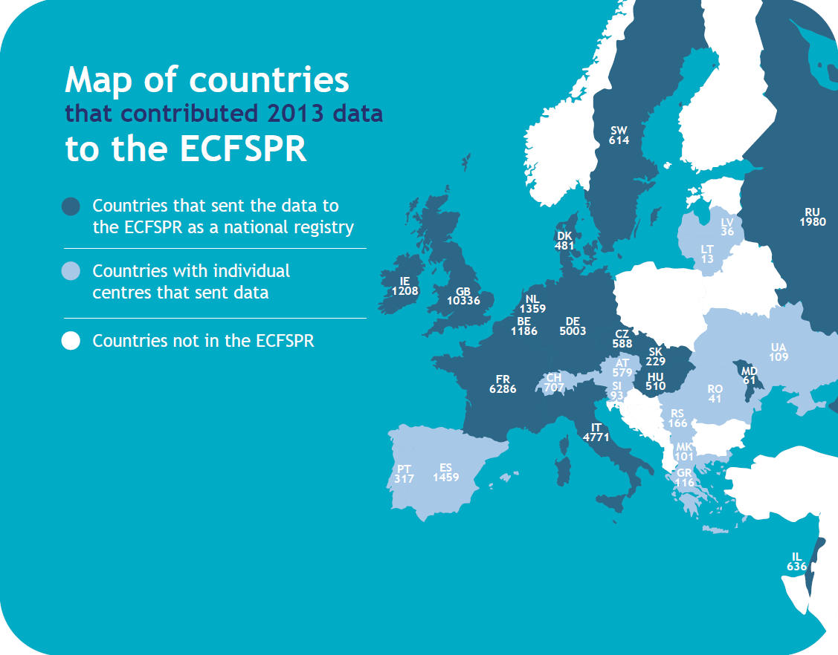
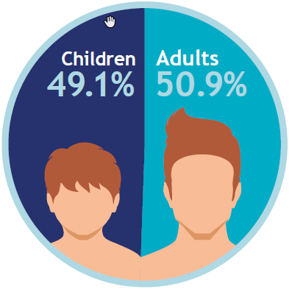
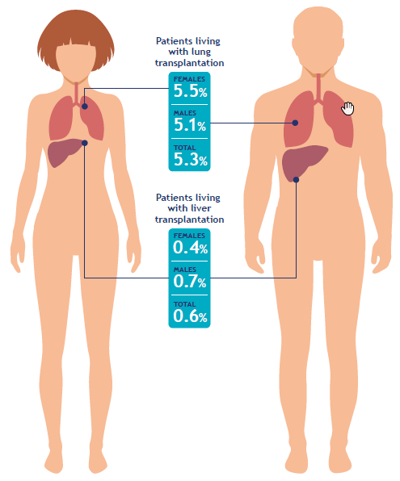
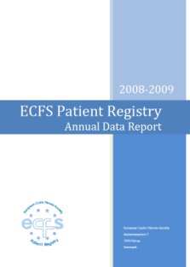
http://www.ecfs.eu/

Slide 4
Nemek és életkorok eloszlása
MAGYAR CF REGISZTER 2015
Létszám:
Nők: 265
Férfiak: 302
Átlagéletkor:
Nők: 16,4 év
Férfiak: 17,8 év
Regisztrált betegek száma: 567

Slide 5
Betegek létszámának alakulása nemek és korcsoportok szerint
MAGYAR CF REGISZTER 2015
Létszám:
Nők: 265
Férfiak: 302
Átlagéletkor:
Nők: 16,4 év
Férfiak: 17,8 év

Slide 6
Átlagéletkorok alakulása az elmúlt években
MAGYAR CF REGISZTER 2015
Létszám:
Nők: 265
Férfiak: 302
Átlagéletkor:
Nők: 16,4 év
Férfiak: 17,8 év

Slide 7
Korfa

Slide 8
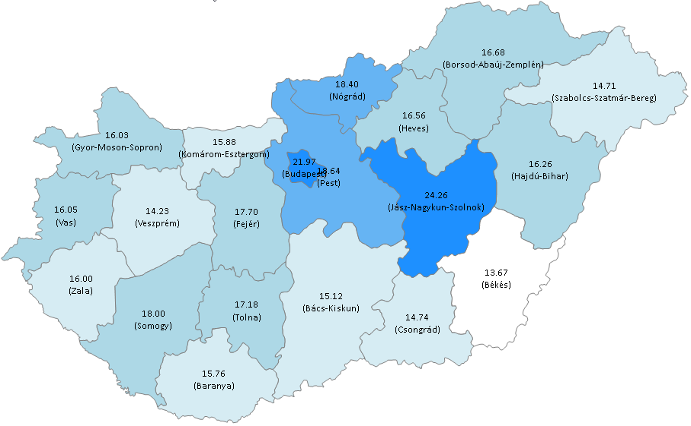
Betegek átlagéletkora lakóhelyeik szerint
MAGYAR CF REGISZTER 2015
Legtöbb / kevesebb beteg:
- Pest: 69
- Jász-Nagykun-Szolnok: 19 - Nógrád: 5

Slide 9
Felnőtt ellátásba várhatóan átlépő betegek száma Nagykorúvá váló betegek 2015-ben
MAGYAR CF REGISZTER 2015
BP - Heim Pál | 4
BP - Korányi | 3
Debrecen - Kenézy | 1
Győr | 1
Miskolc | 2
Mosdós | 1
Szeged | 4
Szombathely | 2
Törökbálint | 1
Zalaegerszeg | 1

Slide 10
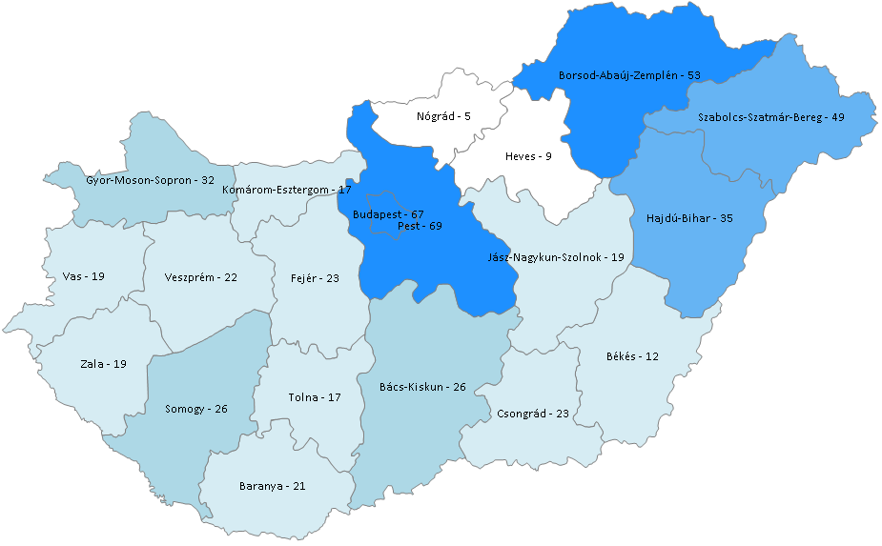
Betegek létszáma lakóhelyeik szerint
MAGYAR CF REGISZTER 2015
Átlagéletkorok:
BAZ: 16,68
Szabolcs: 14,71
Hajdú-B: 16,26
Budapest: 21,97
Pest: 18,64

Slide 11
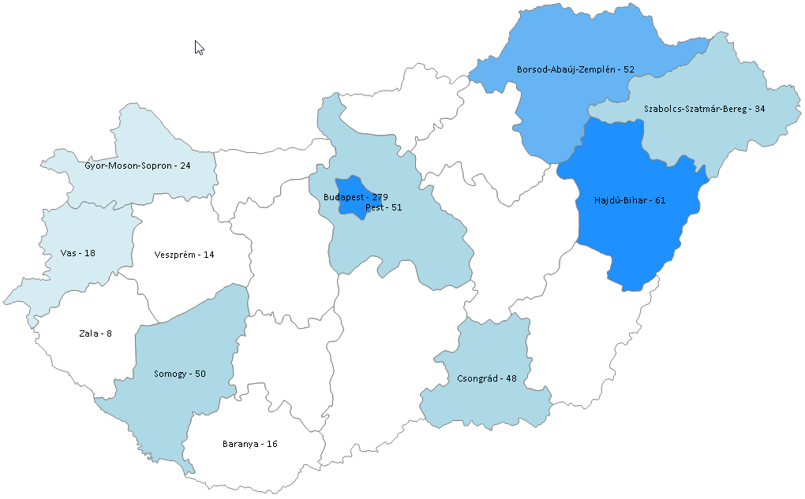
Betegek létszáma ellátóhelyeik szerinti megyei összesítésben
MAGYAR CF REGISZTER 2015
Miskolc
HP OKTPI SOTE GYK SOTE TüdőK. Beteshda
Nyíregyháza
Győr
Törökbálint
Kenézy
AOK OEC
Szombathely
Ajka, Veszprém
Zalaegerszeg
Mosdós
Szeged Deszk
Pécs

Slide 12
Betegek létszáma lakóhelyeik szerint
MAGYAR CF REGISZTER 2015
Betegek száma ellátóhelyeik szerint
Átlagéletkor:
Nők: 16,4 év
Férfiak: 17,8 év

Slide 13
FEV1% átlagértékek korcsoportok szerint
MAGYAR CF REGISZTER 2015
Transzplantált betegek nem szerepelnek az ábrán

Slide 14
FVC % átlagértékek korcsoportok szerint
MAGYAR CF REGISZTER 2015
Transzplantált betegek nem szerepelnek az ábrán

Slide 15
Genetika
MAGYAR CF REGISZTER 2015

Slide 16
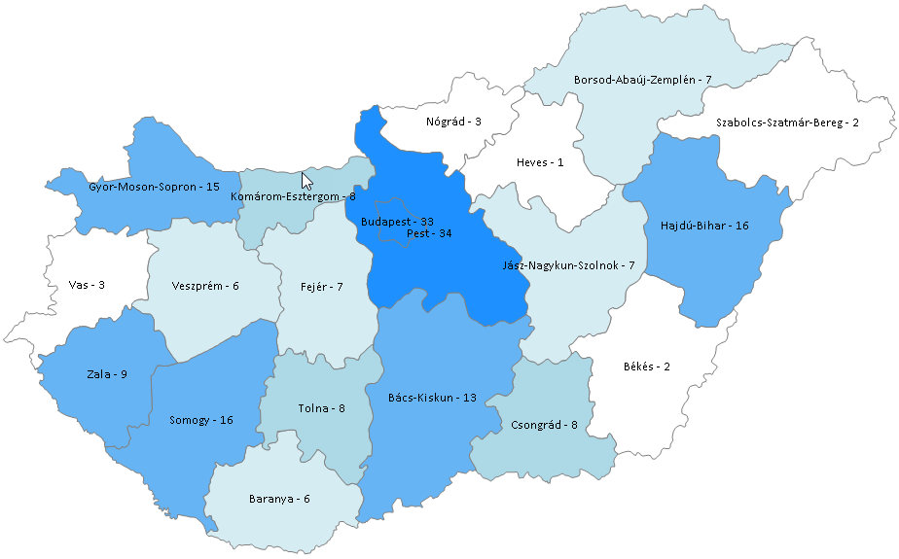
Genetika dF508 homozygota földrajzi előfordulása
MAGYAR CF REGISZTER 2015

Slide 17
Genetika dF508 homozygota megoszlása korcsoportok szerint
MAGYAR CF REGISZTER 2015

Slide 18
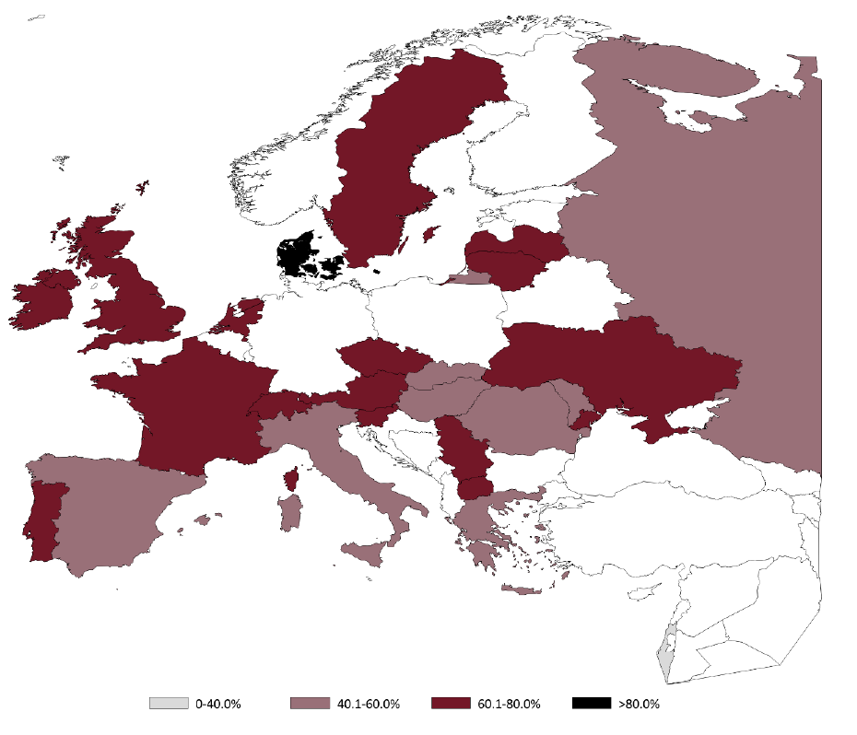
Genetika dF508 homozygota földrajzi előfordulása Európában
MAGYAR CF REGISZTER 2015

Slide 19
MAGYAR CF REGISZTER 2015
Javítandó problémák – ECFS 2014 annual report alapján
Diagnózis időpontja (2014: 22% - 2015: 18%)
Genetika:
164 (30,43%) esetben legalább 1 mutáció nem ismert – [Not done / unknown]
Oka lehet, hogy nincs az adatbázisban egységes genetikai megnevezés
Bakterológia:
Szervi érintettségek
Terápiás adatok

Slide 20
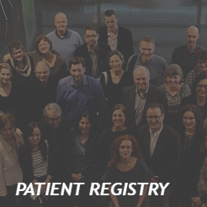
Köszönjük a figyelmet!

